Slide 1
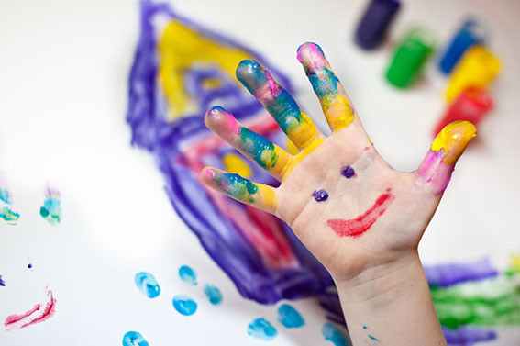
«Чудеса нетрадиционной техники рисования»

Slide 2
Нетрадиционные изобразительные техники
– это эффективное средство изображения, включающее новые художественно-выразительные приемы создания художественного образа, композиции и колорита, позволяющее обеспечить наибольшую выразительность образа в творческой работе, чтобы у детей не создавалось шаблона.

Slide 3
Проведение творческой художественной деятельности с использованием нетрадиционных техник:
- Способствует снятию детских страхов;
- Развивает уверенность в своих силах;
- Развивает пространственное мышление;
- Развивает в детях свободно выражать свой замысел;
- Побуждает детей к творческим поискам и решениям;
- Развивает умение детей действовать с разнообразным материалом;
- Развивает чувство композиции, ритма, колорита, чувство фактурности и объёмности;
- Развивает мелкую моторику рук;
- Развивает творческие способности, воображение и полёт фантазии;
- Во время деятельности дети получают эстетическое удовольствие.

Slide 4
Виды нетрадиционных способов
- Рисование ладошкой;
- Рисование пальчиками;
- Рисование мятой бумагой;
- Монотипия (предметная, пейзажная);
- Рисование тычками жесткой кистью ;
- Набрызг зубной щеткой;
- Рисование мыльными пузырями;
- Рисование ватными палочками;
- Фроттаж;
- Граттаж;
- Рисование вилкой;
- Пластилинография;
- Оттиск печатками из овощей и фруктов;
- Отпечатки листьями;
- Кляксография и многое другое.

Slide 5
Нетрадиционные техники рисования в детском саду Мастер – класс по рисованию свечой «Цветок» Автор: Развенкова Алена Владимировна, воспитатель, МБДОУ «Детский сад «Колобок» с. Засосна

Slide 6
Мастер – класс можно использовать для детей старшего дошкольного возраста, школьного возраста, педагогов и родителей.
Цель: учить детей рисовать свечой, передавая фактуру и свойства предметов, развивать творческие способности, формировать эстетический вкус.
Рисование является одним из самых интересных и увлекательных занятий для детей дошкольного возраста. В процессе рисования совершенствуются наблюдательность, эстетическое восприятие, художественный вкус, творческие способности.

Slide 7
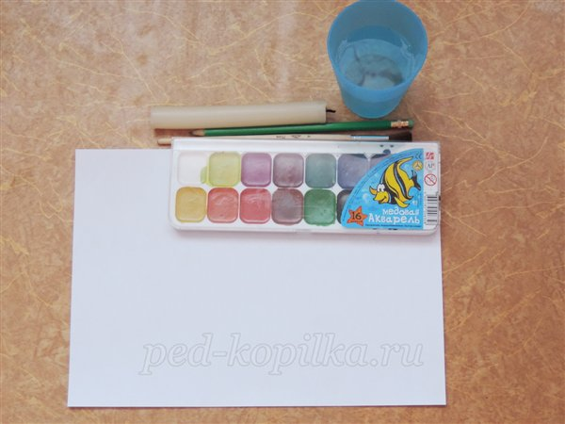
Для работы необходимо: альбомный лист, карандаш, кисточка, акварельные краски, свеча, стаканчик с водой.

Slide 8
Как рисовать свечкой?
Техника абсолютно несложная.
Для работы понадобятся:
1. Свеча или восковые карандаши.
2. Акварель или тушь.
3. Чистый лист бумаги.
4. Широкая кисть или губка.

Slide 9
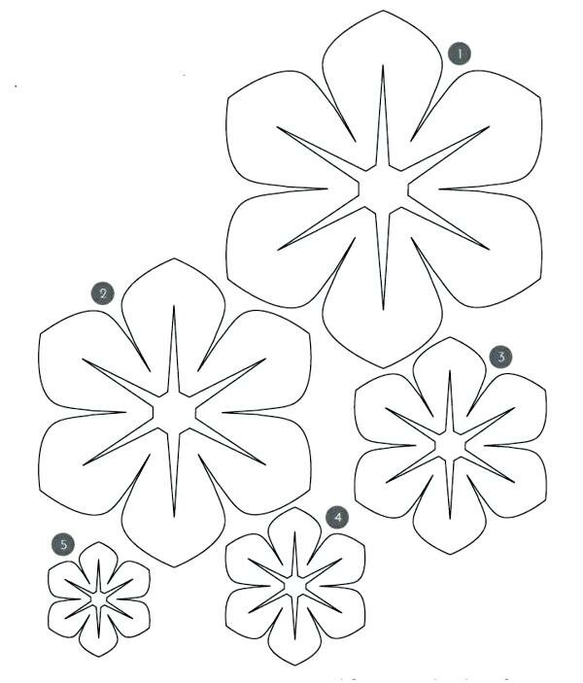
Процесс выполнения работы:
1. На альбомном листе карандашом легкими движениями нарисовать понравившийся сюжет (карандаш можно не использовать, рисовать сразу свечой).

Slide 10
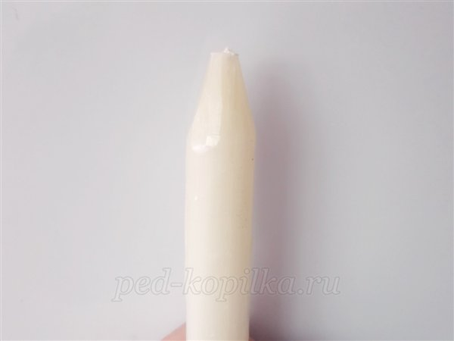
2. Свечу предварительно заострить при помощи ножа.

Slide 11
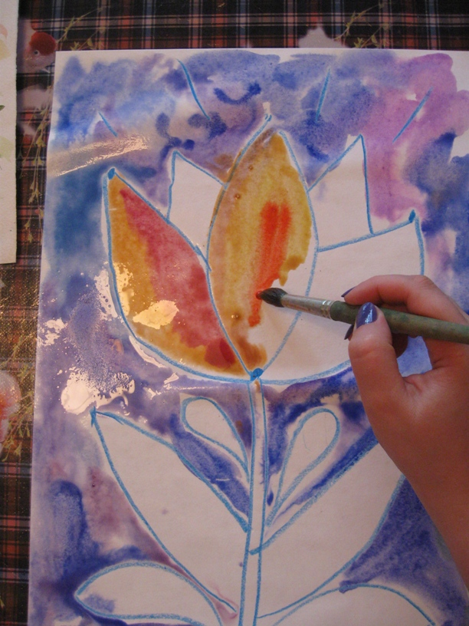
3. Обвести рисунок по контуру свечой.
4. При помощи кисти смачиваем альбомный лист и наносим краски по сырому. (Вместо кисти можно использовать кусочек поролона)

Slide 12
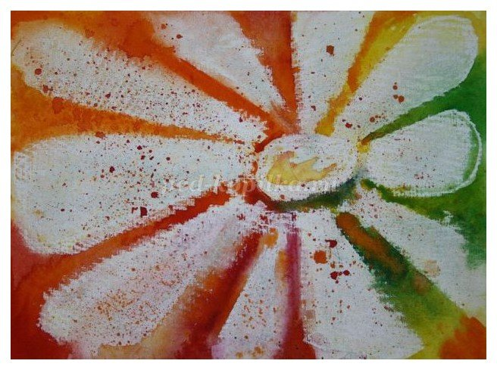
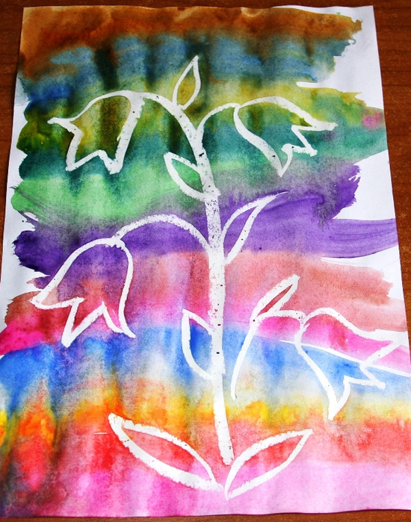

Slide 13
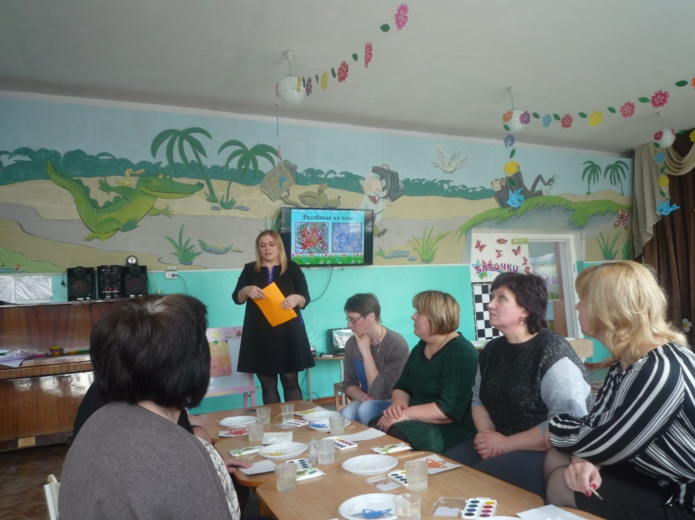
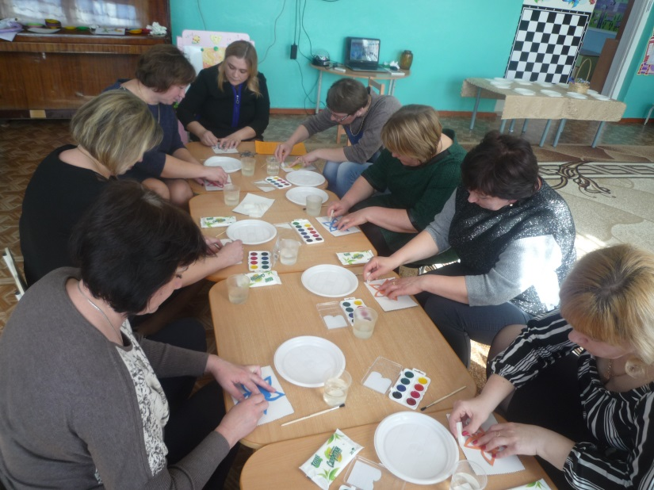
Нетрадиционное рисование — основа многих арт-терапевтических техник, позволяет преодолеть чувство страха, вселяет уверенность в себе, дарит свободу самовыражения.
Пробуйте, творите!
Желаю творческих успехов вашему чаду!

